Slide 1
ОСНОВИ СИСТЕМ ШТУЧНОГО ІНТЕЛЕКТУ, НЕЙРОННИХ МЕРЕЖ
та ГЛИБОКОГО НАВЧАННЯ
Частина 7. TensorFlow / KERAS
Лекція 7.1. TensorFlow.
Архітектура. Тензорні об'єкти.

Slide 2
Огляд tensor flow
ТЕНЗОР | Tensor
2

Slide 3

TENSOR FLOW
TensorFlow — відкрита програмна бібліотека для машинного навчання.
Розроблена компанією Google для побудови та тренування нейронних мереж довільної архітектури.
OS: Linux, Windows, macOS, iOS, Android
Реалізовано на C++
Працює на
CPU
GPU\CUDA
→TPU
Офіційний сайт
https://www.tensorflow.org
Інтеграція з Python: Anaconda, Google Colab
Notes:
Перша версія (1.Х) → 2015 рік.
Друга версія (2.Х) → 2019 рік. Друга версія суттєво перероблена.

Slide 4
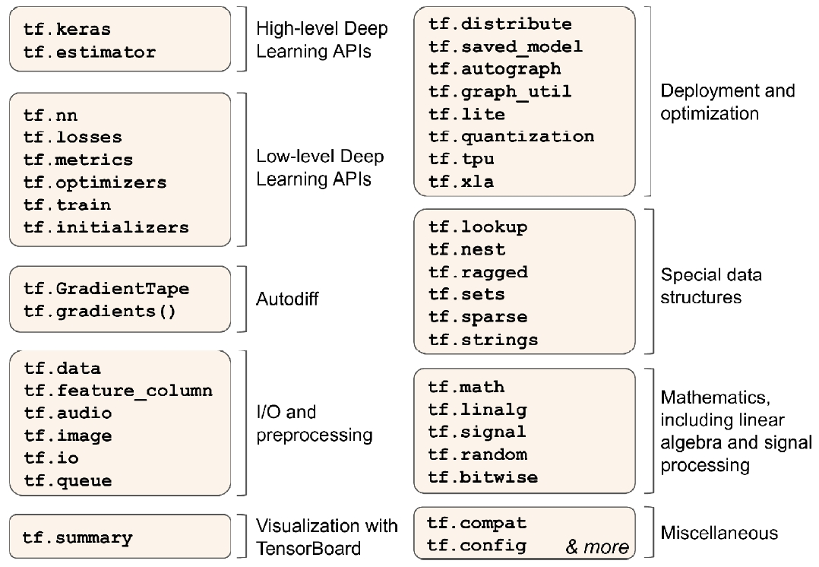
API інтерфейс TF
https://www.tensorflow.org/api_docs/python/tf#modules

Slide 5
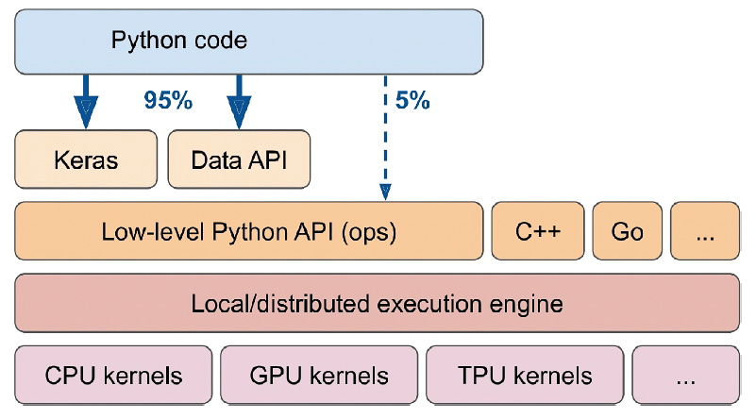
АРХИТЕКТУРА TF

Slide 6
Екосистема TF
TensorBoard — набір інструментів для візуалізації TensorFlow.
https://www.tensorflow.org/tensorboard
TensorFlow Extanded (TFX) — комплексна платформа для розгортання робочих конвеєрів машинного навчання.
https://www.tensorflow.org/tfx
TensorFlow Model Garden — реалізації сучасних моделей ML для зору та обробки природної мови (NLP), а також інструменти робочого процесу.
https://www.tensorflow.org/guide/model_garden
Notes:
TensorFlow Model Garden предоставляет реализации многих современных моделей машинного обучения (ML) для зрения и обработки естественного языка (NLP), а также инструменты рабочего процесса, позволяющие быстро настраивать и запускать эти модели на стандартных наборах данных. Независимо от того, хотите ли вы оценить производительность известной модели, проверить результаты недавно опубликованных исследований или расширить существующие модели, Model Garden может помочь вам продвигать свои исследования и приложения в области машинного обучения.
Model Garden включает следующие ресурсы для разработчиков машинного обучения:
Официальные модели зрения и НЛП, поддерживаемые инженерами Google.
Исследовательские модели, опубликованные в рамках исследовательских работ по машинному обучению
Структура обучающего эксперимента для быстрой декларативной настройки обучения официальных моделей
Специализированные операции машинного обучения для обработки зрения и естественного языка (NLP)
Управление циклом обучения модели с помощью Orbit
Эти ресурсы предназначены для использования с платформой TensorFlow Core и интеграции с вашими существующими проектами разработки TensorFlow. Ресурсы Model Garden также предоставляются по лицензии с открытым исходным кодом , поэтому вы можете свободно расширять и распространять модели и инструменты.
Практические модели машинного обучения требуют больших вычислительных ресурсов для обучения и запуска и могут потребовать ускорителей, таких как графические процессоры (GPU) и тензорные процессоры (TPU). Большинство моделей в Model Garden обучались на больших наборах данных с использованием TPU. Однако вы также можете обучать и запускать эти модели на процессорах GPU и CPU.

Slide 7
TENSOR FLOW
TensorFlow = потік тензорів – динамічна структура даних, яка використовується для представлення даних в обчислювальному графі TensorFlow.
Notes:
Потік тензорів в TensorFlow - це динамічна структура даних, яка використовується для представлення даних в обчислювальному графі TensorFlow. Він схожий на масив, але може мати будь-яку кількість вимірів (не лише 2, як масив) і може міняти свою форму та розмір під час виконання програми.
Тензорні потоки використовуються для представлення різних типів даних, таких як:
Зображення
Текстові дані
Аудіо дані
Часові ряди
Дані датчиків
Тензорні потоки можна використовувати для:
Виконання математичних операцій
Навчання нейронних мереж
Обробки природної мови
Комп'ютерного бачення
Машинного навчання
Тензорні потоки - це потужний інструмент, який може використовуватися для вирішення різних завдань обробки даних.
Ось кілька прикладів того, як можна використовувати тензорні потоки:
Ви можете використовувати тензорні потоки для завантаження зображення, зміни його розміру та відображення на екрані.
Ви можете використовувати тензорні потоки для навчання нейронної мережі, яка може класифікувати зображення.
Ви можете використовувати тензорні потоки для обробки текстових даних, щоб витягти ключові слова або теми.
TensorFlow - це популярна бібліотека машинного навчання, яка використовується дослідниками, інженерами та розробниками програмного забезпечення по всьому світу. Тензорні потоки є ключовою частиною TensorFlow, і їх розуміння є важливим для використання цієї бібліотеки.
Ось кілька ресурсів, які допоможуть вам дізнатися більше про тензорні потоки:
Офіційна документація TensorFlow: https://www.tensorflow.org/api_docs/python/tf/Tensor
Підручник TensorFlow: https://www.tensorflow.org/tutorials/quickstart/beginner
Курс TensorFlow на Coursera: <видалено недійсну URL-адресу>
Я надеюсь, что эта информация будет вам полезной.

Slide 8
ТЕНЗОР
Формальна математика →
Тензор — математичний об'єкт, що узагальнює такі поняття як
Скаляр.
Вектор, ковектор.
Матриця.
Лінійний оператор, білінійна форма.
В деякому базисі тензор представляється у вигляді багатовимірної таблиці (число співмножників збігається з валентністю тензора), заповненої числами (компонентами тензора).

Slide 9
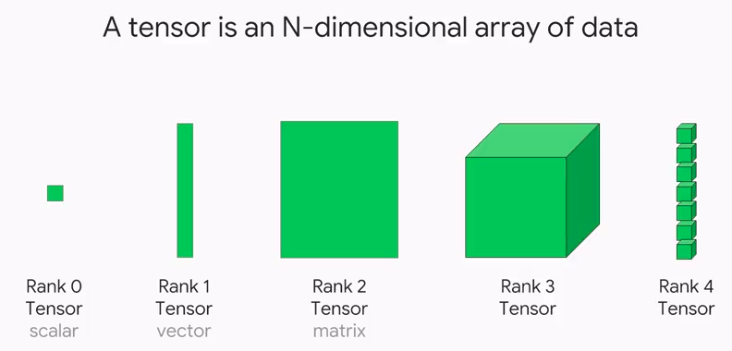
tf.Tensor
Tensor Flow → Тензори — об’єкти tf.Tensor, які протікають через операції (тобто вони є вхідними і водночас вихідними даними операцій).
Tensor є N-вимірний масив, який містить елементи одного типу даних.

Slide 10
tf.Tensor
Тензорні об’єкти в Tensorflow мають:
name — ім'я тензору ;
value — значення тензору;
rank — вимірність тензору ;
shape — форма: кількість елементів, які містить тензор у кожному вимірі;
dtype — тип даних, до якого належать усі елементи в тензорі.

Slide 11
tf.Tensor
Всі елементи тензора мають однаковий тип даних і він завжди відомий.
Розміри (кількість вимірів та розмір кожного виміру) можуть бути відомі лише частково.
Результатом більшості операцій є тензор з відомими розмірами, якщо розміри на вході також повністю відомі, але в деяких випадках дізнатися розміри тензора можна тільки під час виконання графа обчислень.
Тип даних (dtype):
complex64, float64, float32, int64, int32, int8, string

Slide 12
tf.Tensor
Ранг (rank) тензору.
Ранг tf.Tensor це кількість його вимірів (осей). Синонімами рангу є порядок, міра, розмірність. ! Ранг в TensorFlow це не те саме, що і ранг матриці в математиці.
Ранг | Математичне представлення
0 | Скаляр (тільки ОДНА величина). Вимір відсутній
1 | Вектор (1-о вимірний масив). 1 ось
2 | Матриця (2-во вимірний масив) 2 осі
3 | Тензор (3-и вимірний масив) 3 осі
N | Тензор (N вимірний масив) N осей
Або: ранг → кількість указників, що необхідна для визначення довільного елемента тензору

Slide 13
tf.Tensor
Форма, розмірність (shape) тензору.
Розмірність tf.Tensor це кількість елементів тензору в кожному його вимірі.
Ранг | Приклад розмірності
0 | 3 → розмірність ()
1 | [3,2,3] → розмірність (3)
2 | [[3, 2,4], [5,6,1]] → розмірність (3, 2)
3 | [[[3, 2,4], [5,6,1]], [[8,3,7], [12,3,6]]] → розмірність (3, 2, 1)
4
Розмірність ←→ форма

Slide 14
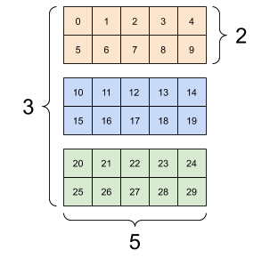
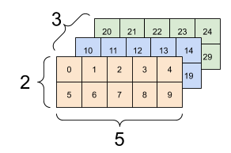
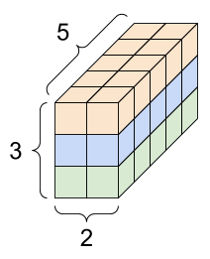
tf.Tensor
[[[ 0 1 2 3 4] [ 5 6 7 8 9]]
[[10 11 12 13 14] [15 16 17 18 19]]
[[20 21 22 23 24] [25 26 27 28 29]]]
Розмірність ←→ «форма»

Slide 15
Індексація тензорів
Одновісне індексування. Стандартні правилам індексації Python (аналогічно індексації списку або рядка в Python) і основним правилам індексації NumPy:
індекси починаються з 0,
негативні індекси відраховуються у зворотному порядку з кінця,
двокрапки : використовуються для зрізів: start : stop : step ,
індексація зі скаляром видаляє вісь ,
індексація за допомогою фрагмента зберігає вісь.
Notes:
Когда использовать константные тензоры:
Когда вам нужно хранить неизменяемые данные, такие как числа, строки или константы.
Когда вам нужно создать тензор, который будет использоваться в нескольких операциях без изменения.
Когда использовать вариативные тензоры:
Когда вам нужно хранить изменяемые данные, такие как параметры нейронной сети.
Когда вам нужно создать тензор, который будет обновляться во время выполнения программы.

Slide 16
Два типи тензорів tf.Tensor
Константний тензор - тензор, значення якого НЕ змінюється під час виконання програми.
Створюється за допомогою функції tf.constant() і після створення значення не може бути змінено.
Варіативний тензор – тензор, значення якого може змінюватись під час виконання програми. Він створюється за допомогою функції tf.Variable() та його значення може бути змінено за допомогою операції tf.assign().
Notes:
Когда использовать константные тензоры:
Когда вам нужно хранить неизменяемые данные, такие как числа, строки или константы.
Когда вам нужно создать тензор, который будет использоваться в нескольких операциях без изменения.
Когда использовать вариативные тензоры:
Когда вам нужно хранить изменяемые данные, такие как параметры нейронной сети.
Когда вам нужно создать тензор, который будет обновляться во время выполнения программы.

Slide 17
tf.constant
Константні тензори tf.constant()
tf.constant(value, dtype=None, shape = None, name = “Const”)
tf.zeros(value, dtype=None, shape = None, name = “Const”)
tf.ones(value, dtype=None, shape = None, name = “Const”)
https://www.tensorflow.org/api_docs/python/tf/constant

Slide 18
tf.constant
Створення тензорів з автозаповненням
eye(N, M=None, …) | Повертає масив N*M*.. З діагональними елементами = 1 , всі інші 0
ones(shape, …) ones_like(a) | Повертає масив заданого розміру та типу, що складається зі всіх одиниць.
zeros(shape, …) zeros_like(a) | Повертає масив заданого розміру та типу, що складається з усіх нулів.
fill(shape, value, …) | Повертає масив заданого розміру та типу зі значеннями value.
range() | Генератор числових послідовностей із заданим діапазоном та кроком.

Slide 19
tf.Variable
Tензори із змінними значеннями tf.Variable
tf.Variable(value, dtype=None, shape = None, …)
Зміна значень тензору
tf.assign( )
tf.assign_add( )
tf.assign_sub( )
https://www.tensorflow.org/api_docs/python/tf/Variable

Slide 20
Офіційні посилання
TensorFlow Official
https://www.tensorflow.org/
TensorFlow API Documentation
https://www.tensorflow.org/api_docs/python/tf
TensorFlow on GitHab
https://github.com/tensorflow/tensorflow
Introduction to Tensors
https://www.tensorflow.org/guide/tensor

Slide 21
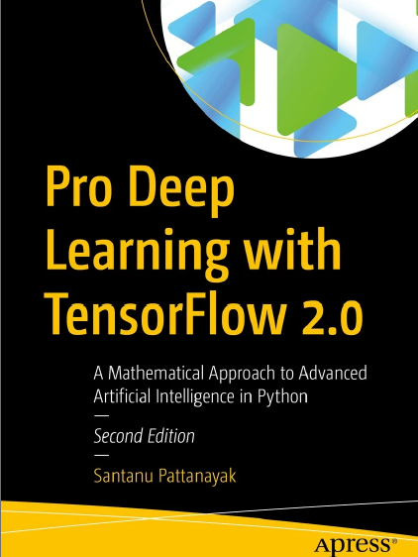
Chollet F. Deep learning with Python. - Second Ed., Manning Publications Co., 2021 . - 504 p.
Рекомендована ЛІТЕРАТУРА
Pattanayak S. - Pro Deep Learning with TensorFlow 2.0: A Mathematical Approach to Advanced Artificial Intelligence in Python. – Apress, 2023. – 667 p.
ISBN-13 (electronic): 978-1-4842-8931-0
CODE:
https://github.com/Apress/pro-deep-learning-tensorflow2
21

Slide 22
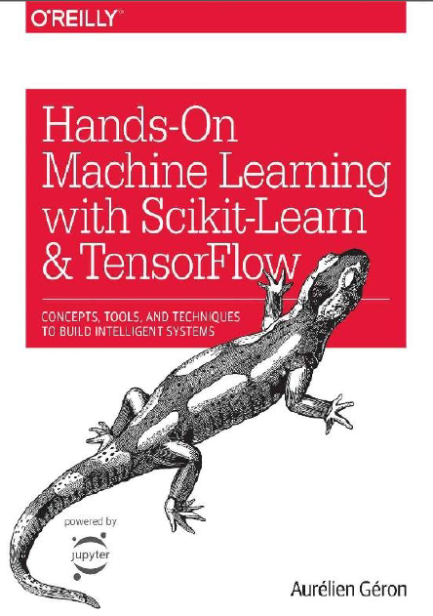
Chollet F. Deep learning with Python. - Second Ed., Manning Publications Co., 2021 . - 504 p.
Рекомендована ЛІТЕРАТУРА
Aurélien Géron -Hands-On Machine Learning with Scikit-Learn and TensorFlow: Concepts, Tools, and Techniques to Build Intelligent Systems. 3rd Edition . – O’Reilly Media, Inc. 2023. – 834 p.
ISBN-13 (electronic): 978-1098125974
CODE:
https://github.com/ageron/handson-ml2
22

Slide 23
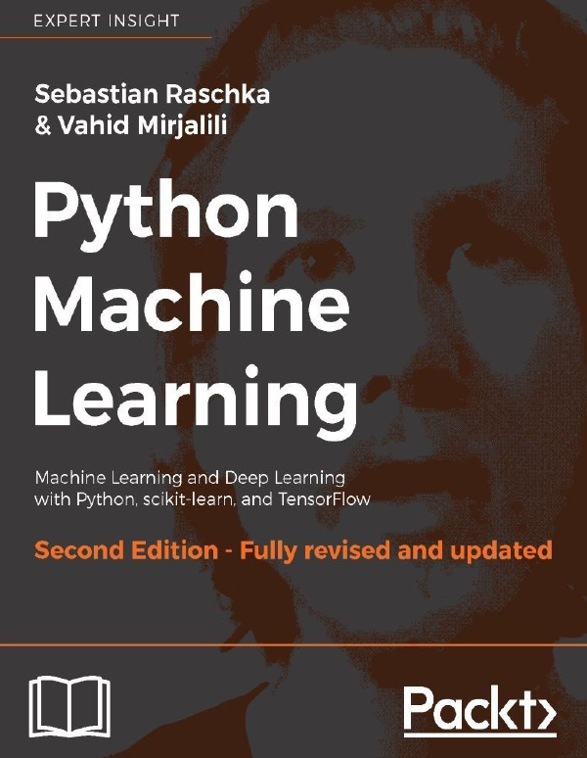
Chollet F. Deep learning with Python. - Second Ed., Manning Publications Co., 2021 . - 504 p.
Рекомендована ЛІТЕРАТУРА
Raschka S., Mirjalili V. Python Machine Learning: Machine Learning and Deep Learning with Python, scikit-learn, and TensorFlow 2.-Packt Publishing Limited, 2019.- 772 p.
ISBN: 978-1-78995-575-0
23

Slide 24
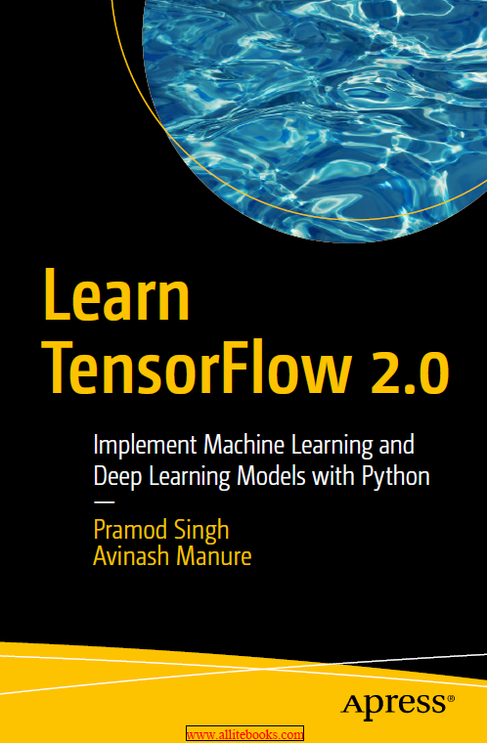
Chollet F. Deep learning with Python. - Second Ed., Manning Publications Co., 2021 . - 504 p.
Рекомендована ЛІТЕРАТУРА
Singh P., Manure A. Learn TensorFlow 2.0: Implement Machine Learning and Deep Learning Models with Python. – Apress, 2020. – 164 p.
ISBN-13 (electronic): 978-1-4842-5558-2
24

Slide 25
The END
Частина 7. Лекція 7.1.

